Slide 1
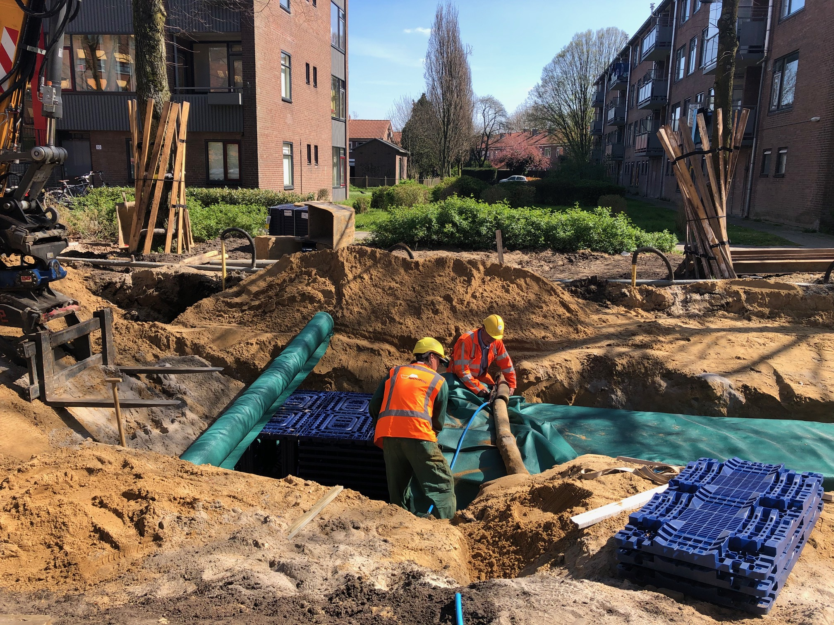
IMKL2.0
Release candidate
Vrijdag 25 september 2020

Slide 2
standaard IMKL2.0 Proces update
0) Issues beoordelen
1) IMKL standaard bijwerken
2) TCS werkversie akkoord
TCS evaluatie
3) Consultatie
4) Release candidate
5) Vaststellen/publiceren

Slide 3
Planning en uitvoering
 |  |  | mei |  |  |  | juni |  |  |  | juli |  |  |  | aug |  |  |  | sept |  |  |  | okt |  |  |  | nov
 |  |  | 1 | 2 | 3 | 4 | 1 | 2 | 3 | 4 | 1 | 2 | 3 | 4 | 1 | 2 | 3 | 4 | 1 | 2 | 3 | 4 | 1 | 2 | 3 | 4 | 1 | 2 | 3 | 4
1)IMKL standaard bijwerken
2)TCS werkversie akkoord |  |  |  |  |  |  |  |  |  | x
3)Consultatie
4a) Onwikkelen Release candidate
4b) TCS review op consultatie |  |  |  |  |  |  |  |  |  |  |  |  |  |  |  |  |  |  | x
5)Vaststellen/publiceren
UML |  |  | x | x | x |  |  |  |  |  |  | x |  |  |  |  |  | x |  |  | x
Modeldoc |  |  |  |  | x | x | x | x |  |  |  | x |  |  |  |  |  | x |  |  | x
Objectcatalogus |  |  |  |  | x | x | x | x |  |  |  | x |  |  |  |  |  | x |  |  | x
ExtraRegels.xls |  |  |  | x | x | x | x | x |  |  |  | x |  |  |  |  |  | x |  |  | x
Waardelijsten/inhoud |  |  |  | x | x | x | x | x |  |  |  | x |  |  |  |  |  | x |  |  | x
Begrippen/NL |  |  |  | x | x | x | x |  |  |  |  |  |  |  |  |  |  |  |  |  | x
XSD |  |  |  | x | x | x | x | x |  |  |  | x |  |  |  |  |  | x |  |  | x
VisualisatieDoc |  |  |  | x | x | x | x | x |  |  |  | x |  |  |  |  |  | x |  |  | x
Volgorde attributen voor visualisatie |  |  | x | x | x | x |  |  |  |  |  |  |  |  |  |  |  |  |  |  | x
SLD |  |  |  | x | x | x | x | x |  |  |  | x |  |  |  |  |  | x |  |  | x
Symbolen |  |  |  | x | x | x | x | x |  |  |  | x |  |  |  |  |  | x |  |  | x
Conceptenregister/begrippen in NL |  |  |  |  |  |  | x | x

Slide 4
Aanpassing sinds 4 september

Slide 5
Consultatie verwerkt
Kies document/dropdown lijst | paragraaf # of blz | afbeelding # | Tabblad/rijnummer | Opmerking | Verbetervoorstel | Behandeling | verwerkt (x)
1-IMKL Modeldocument | 1a. IMKL-Dataspecificatie-2.0cons, pag. 26, laatste alinea "extra detailinfo" |  |  | In de alinea "extra detailinfo" staat een verwijzing naar paragraaf 5.2.15 voor de huisaansluiting. In par. 5.2.15 staat echter niets vermeld over huisaansluitingen. In par. 5.2.12 (Leidingelement) wel, wellicht is dat de juiste verwijzing. |  | accepted: verwijzing moet naar 5.2.12 | x
1-IMKL Modeldocument | 1a. IMKL-Dataspecificatie-2.0cons, pag. 58, par. 5.3 |  |  | De zin is nu: "Bij de ontwikkeling van IMKL is er afstemming geweest met deze drie toepassingen en zijn resultaten daarvan in aparte profielen opgenomen. De volgende paragrafen beschrijven die profielen.". Van de oorspronkelijk drie toepassingen is EC61 geschrapt, het dient dus gewijzigd te worden in: "twee toepassingen". |  | accepted: … afstemming geweest met deze twee toepassingen | x
1-IMKL Modeldocument | 1a. IMKL-Dataspecificatie-2.0cons, pag. 42, par. 5.2.15 | figuur 5.13 |  | In de omschrijving van fig. 5.13 staat: "Bijvoorbeeld een kabelbed verwijst optioneel naar de kabels die er in liggen; een mantelbuis kan verwijzen naar de kabels het bevat." Dat wijzigen naar: Bijvoorbeeld een kabelbed verwijst optioneel naar de kabels die er in liggen; een mantelbuis kan verwijzen naar de kabels die het bevat." |  | accepted: ...kabels die het bevat | x

Slide 6
Changelogs bijgewerkt
16-9-2020 | Belanghebbende | IndicatieEisVoorzorgsmaatregel |  |  | IndicatieEisVoorzorgsmaatregel -> indicatieEisvoorzorgsmaatregel
16-9-2020 | AanduidingEisVoorzorgsmaatregel | geometrie |  |  | definitie en toelichting gewijzigd
16-9-2020 | GebiedsinformatieLevering |  |  | KaartBGTrasterIsVerplicht | toegevoegd
16-9-2020 | ExtraDetailinfo |  |  | GeometriePuntLijnMultilijnVlakOfMultivlak | multivlak toegevoegd
16-9-2020 | ExtraDetailinfo |  |  | BagIDVerplichtBijHuisaansluiting | constraint verwijderd
16-9-2020 | Diepte |  |  | WibonDiepteInMeterMetMaxTweeDecimalen | schrijffout in constraint: dieptepijl -> dieptepeil
16-9-2020 | Belanghebbende | indicatieEisVoorzorgsmaatregel |  |  | Indicatie…. -> indicatie….
16-9-2020 | Contact |  |  |  | nieuwe definitie: -- Definition -- Contactgegevens
16-9-2020 | Leidingelement | BGT_ID |  |  | toegevoegd voor link naar gerelateerd BGT of plus object
16-9-2020 | KabelEnLeidingContainer | BGT_ID |  |  | toegevoegd voor link naar gerelateerd BGT of plus object
16-9-2020 | GebiedsinformatieAanvraag |  |  | CoordinatieOfMedegebruikAlleenBijOrientatieverzoek | toegevoegd
16-9-2020 | GebiedsinformatieAanvraag |  |  | CoordinatieOfMedegebruikGeenSoortWerkzaamheden | toegevoegd

Slide 7
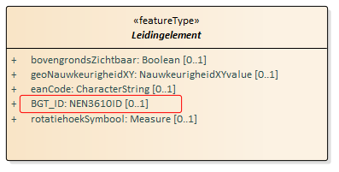
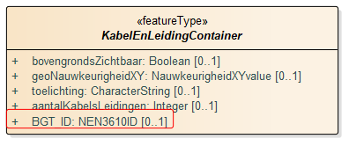
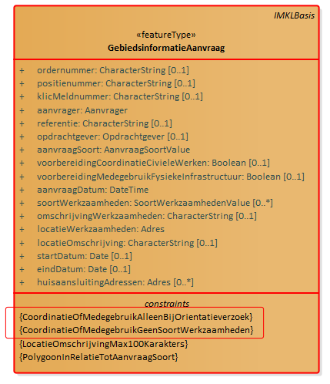
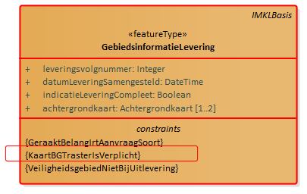
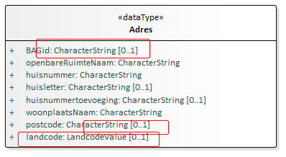
Model

Slide 8
Waardelijst
SewerAppurtenanceTypeIMKLValue | imkl |  | afdekplaten
SewerAppurtenanceTypeIMKLValue | gwsw |  | gemaal
SewerAppurtenanceTypeIMKLValue | gwsw |  | infiltratievoorziening
SewerAppurtenanceTypeIMKLValue | gwsw |  | kolk
SewerAppurtenanceTypeIMKLValue | gwsw |  | inspectieput
SewerAppurtenanceTypeIMKLValue | gwsw |  | kunstwerk
SewerAppurtenanceTypeIMKLValue | gwsw |  | reservoir
SewerAppurtenanceTypeIMKLValue | gwsw |  | uitlaatconstructie
SewerAppurtenanceTypeIMKLValue | imkl |  | overstort

Slide 10
PMKL
22-9-2020 | hoofdstuk 4 | Titel was: ContainerElementen wordt: Kabel- en leidingcontainers
22-9-2020 |  | Thema: riool onder druk (oude term) vervangen door riool onder over- of onderdruk
22-9-2020 | hoofdstuk: documentatie | Handreiking Visualisatie update naar v 1.0.1
22-9-2020 | hfstk 7.2.2 | Toevoeging SewerAppurtenanceTypeIMKLValue: inspectieput als put-symbool

Slide 11
XSD
Belanghebbende | indicatieEisVoorzorgsmaatregel |  |  | Indicatie…. -> indicatie….
Leidingelement | BGT_ID |  |  | toegevoegd voor link naar gerelateerd BGT of plus object
KabelEnLeidingContainer | BGT_ID |  |  | toegevoegd voor link naar gerelateerd BGT of plus object
Adres | landcode |  |  | Waardetype was characterstring, is nu codelijst LandcodeValue
Postbusadres | landcode |  |  | Waardetype was characterstring, is nu codelijst LandcodeValue

Slide 12

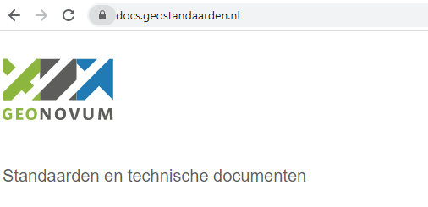
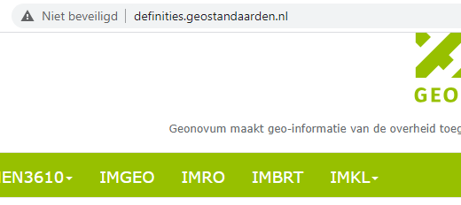
Extra: Webpublicatie IMKL document

Slide 13
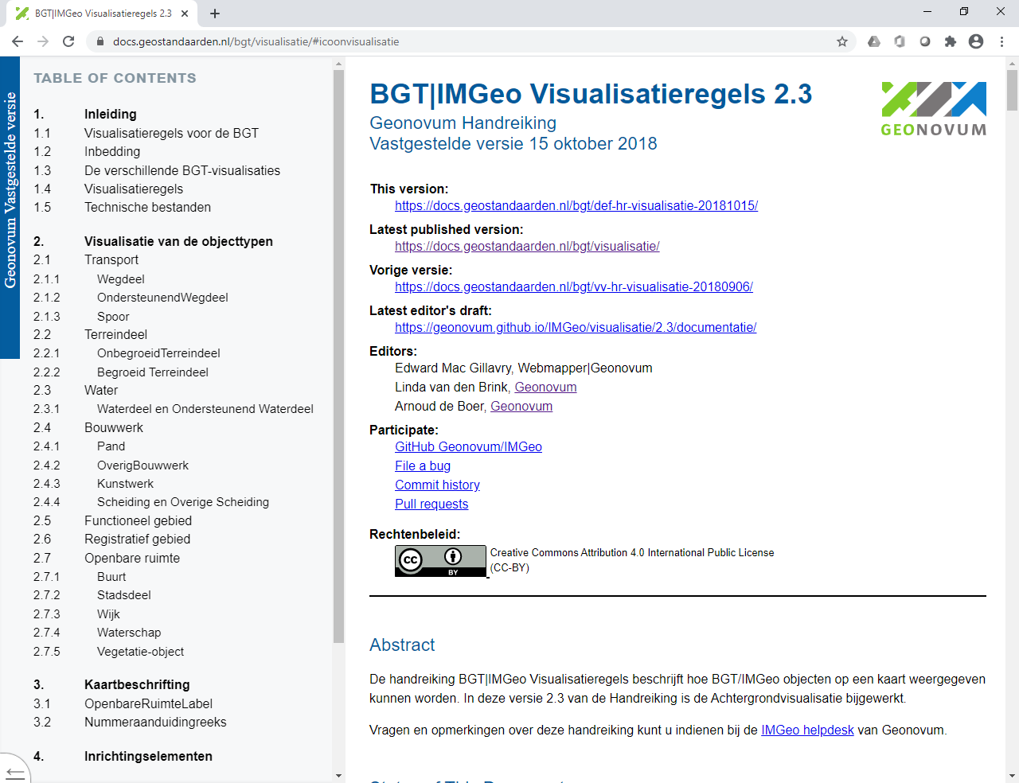
Niet meer in pdf maar in een web publicatie
https://docs.geostandaarden.nl/bgt/visualisatie/
https://docs.geostandaarden.nl/cvgg/img/

Slide 14
Proces
Resultaat v/d consultatie publiceren (publiek of individueel?)
Release candidate extern publiceren (+ 1 week)
Toewerken naar definitieve versie (+ 1 week + 1 maand)
Vaststellen definitieve versie
Publiceren definitieve versie
 |  |  | mei |  |  |  | juni |  |  |  | juli |  |  |  | aug |  |  |  | sept |  |  |  | okt |  |  |  | nov
 |  |  | 1 | 2 | 3 | 4 | 1 | 2 | 3 | 4 | 1 | 2 | 3 | 4 | 1 | 2 | 3 | 4 | 1 | 2 | 3 | 4 | 1 | 2 | 3 | 4 | 1 | 2 | 3 | 4
1)IMKL standaard bijwerken
2)TCS werkversie akkoord |  |  |  |  |  |  |  |  |  | x
3)Consultatie
4a) Onwikkelen Release candidate
4b) TCS review op consultatie |  |  |  |  |  |  |  |  |  |  |  |  |  |  |  |  |  |  | x
5)Vaststellen/publiceren
UML |  |  | x | x | x |  |  |  |  |  |  | x |  |  |  |  |  | x |  |  | x
Modeldoc |  |  |  |  | x | x | x | x |  |  |  | x |  |  |  |  |  | x |  |  | x
Objectcatalogus |  |  |  |  | x | x | x | x |  |  |  | x |  |  |  |  |  | x |  |  | x
ExtraRegels.xls |  |  |  | x | x | x | x | x |  |  |  | x |  |  |  |  |  | x |  |  | x
Waardelijsten/inhoud |  |  |  | x | x | x | x | x |  |  |  | x |  |  |  |  |  | x |  |  | x
Begrippen/NL |  |  |  | x | x | x | x |  |  |  |  |  |  |  |  |  |  |  |  |  | x
XSD |  |  |  | x | x | x | x | x |  |  |  | x |  |  |  |  |  | x |  |  | x
VisualisatieDoc |  |  |  | x | x | x | x | x |  |  |  | x |  |  |  |  |  | x
Volgorde attributen voor visualisatie |  |  | x | x | x | x
SLD |  |  |  | x | x | x | x | x |  |  |  | x |  |  |  |  |  | x
Symbolen |  |  |  | x | x | x | x | x |  |  |  | x |  |  |  |  |  | x
Conceptenregister/begrippen in NL |  |  |  |  |  |  | x | x

Slide 16
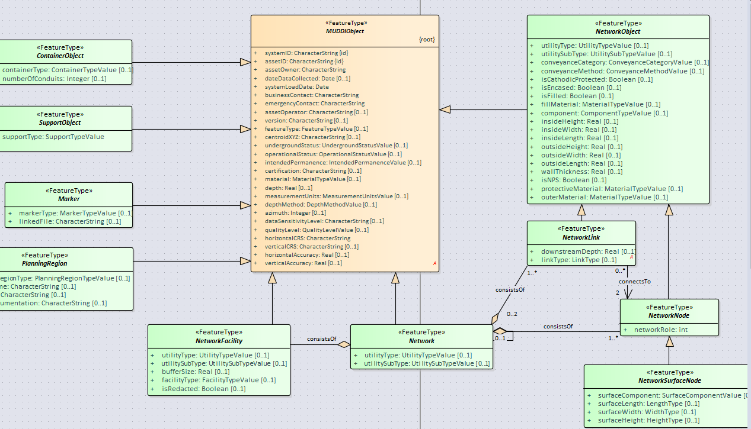
Muddi – Model for underground data definition and integration (OGC)
Internationale standaard voor underground infra - in ontwikkeling

